Slide 1


Programación de aplicaciones
MÓBILES

Slide 2

PROPÓSITO DE LA ASIGNATURA
Crear aplicaciones móviles híbridas respondiendo a las necesidades del cliente y considerando la experiencia de usuario como un aspecto fundamental del desarrollo.
Mediante el trabajo colaborativo, actividades de aprendizaje progresivas desarrollarán una aplicación móvil la cual estará disponible en un sitio web para su descarga.

Slide 3

¿Cómo?
01
02
03
04
Clases demostrativas
Trabajo práctico
Trabajo colaborativo
Trabajo autónomo

Slide 4
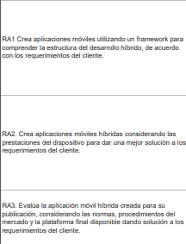
Experiencias de Aprendizaje

Slide 5
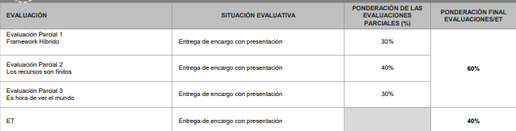

Evaluaciones
Evaluación Actividades AVA 10%
+ 1 Nota cuaderno de apuntes en Notion 10%

Slide 6
Fechas de Evaluaciones PGY4121_002 Diurno
Evaluación 1
Viernes 13 - 09 - 24
Evaluación 2
Viernes 25 - 10 - 24
Evaluación 3
Viernes 29 - 11 - 24
Apuntes Notion
Viernes 29 - 11 - 24
Actividades AVA
Viernes 29 - 11 - 24
Examen transversal se entrega la 2da semana
fecha tentativa el 2 hasta el 14 de Diciembre 2024

Slide 7
Fechas de Evaluaciones PGY4121_003 Vespertino
Evaluación 1
Sábado 14 - 09 - 24
Evaluación 2
Sábado 26 - 10 - 24
Evaluación 3
Sábado 30 - 11 - 24
Apuntes Notion
Sábado 30 - 11 - 24
Actividades AVA
Sábado 30 - 11 - 24
Examen transversal se entrega la 2da semana
fecha tentativa el 2 hasta el 14 de Diciembre 2024

Slide 8





LENGUAJES Y TECNOLOGÍAS
Gradle

Slide 9
COMENCEMOS !

